Slide 1


Подготовка педагогических кадров для сельских образовательных учреждений в современных условиях
Гузель Ибрагимовна Калимуллина,
директор ИДО ФГБОУ ВО БГПУ им.М.Акмуллы,
к.п.н., доцент
Notes:
Добрый день, уважаемые коллеги!
Особенность системы образования нашей республики заключается в неоднородности сети образовательных организаций. Статистика показывает, что в сельской местности расположены 72% наших школ. И обсуждаемая сегодня проблема подготовки педкадров для села и усиление позиций учителя в профессии на наш взгляд актуальна и востребованная.
БГПУ им.Акмуллы всегда вел подготовку учителей с понимаем специфики региона и преобладанием количества сельских школ.
В своем докладе я хочу сделать акценты на те условия, которые реально созданы в педагогическом университете для усиления мотивации и закрепления студентов в профессии и так же погорим об условиях непрерывного профессионального роста.

Slide 2

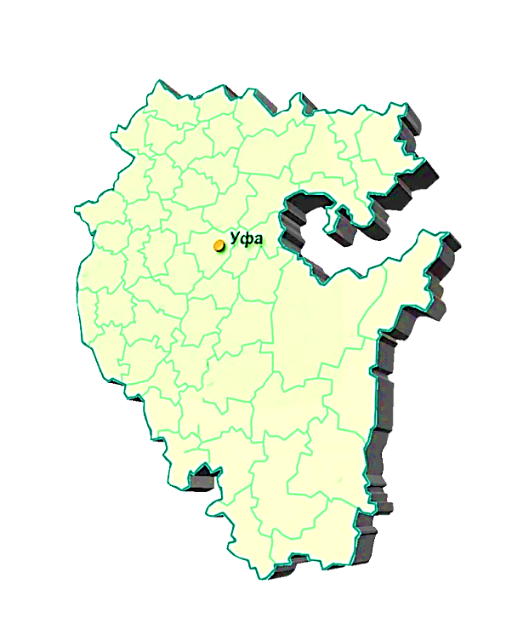

Реализация программы сопровождения Университетом профессионального развития
Образовательное
Педагог-
эксперт
ПЕДАГОГИЧЕСКОЕ СООБЩЕСТВО
РЕСПУБЛИКИ БАШКОРТОСТАН
Педагог-
наставник
Педагог
Начинающий
педагог
Студент
Внеобразовательное сопровождение
Мотивационное сопровождение
Информационное сопровождение
Учащийся
Консультационное сопровождение
Развивающее сопровождение
Notes:
Затронутый сегодня вопрос сопровождения профессионального роста сельского учителя сложный и неоднозначный.
Система сопровождения в представленной модели (образовательное, организационное, мотивационное, научно-методическое, а также информационное и консультационное) обеспечивает снижение рисков потери привлекательности профессионального роста.

Slide 3
Основные траектории профессионального роста сельских учителей
Формы сопровождения | ЭТАПЫ ПРОФЕССИОНАЛЬНОГО РАЗВИТИЯ СЕЛЬСКОГО УЧИТЕЛЯ
 | УЧАЩИЙСЯ | СТУДЕНТ | НАЧИНАЮЩИЙ УЧИТЕЛЬ | УЧИТЕЛЬ | УЧИТЕЛЬ-НАСТАВНИК | УЧИТЕЛЬ-ЭКСПЕРТ
Образовательное сопровождение | 1 Обучение в педагогических классах | 2 Целевое обучение; двухпрофильный бакалавриат с открытым вторым профилем |  |  | 3 Обучение в магистратуре, наставничество, руководство стажировочными площадками
Организационное сопровождение | 4 Участие в работе сети молодежных научно-образовательных центров , погружение в профессиональную среду |  | 5 Участие в работе региональной сети опытно-экспериментальных площадок
Мотивационное сопровождение | 6 Организация, участие в мероприятиях по формированию ценностного отношения к образованию и профессии. 7 Участие в конкурсах проектов, олимпиадах, конкурсах педагогического мастерства, тренингах по личностному и профессиональному саморазвитию
Научно-методическое сопровождение | 8 Разработка траектории профессионального самоопределения (профориентация) |  | 9 Разработка индивидуальной траектории профессионального развития на основе диагностики (самодиагностики)
Информационное сопровождение | 10 Участие в проводимых научно-практических конференциях, форумах, вебинарах и других мероприятиях по актуальным проблемам развития науки и образования
Консультационное сопровождение | 11 Получение консультационной помощи при выборе профессии и трудоустройстве на работу |  | 12 Получение консультационной помощи педагогов-наставников и экспертного сообщества при решении сложных профессиональных задач
Notes:
И говорить, что эта модель будет работать во всех муниципалитетах одинаково продуктивно было бы тоже не правильно.
Дело в том, что успех сопровождения на всех уровнях зависит в первую очередь от самого муниципалитета(задачи, заинтересованность), школы и потом только от учителя. Не надо забывать, что потенциал и желание развиваться у всех разный.
Данные формы сопровождения условны и отражают совокупность возможных форм взаимного сотрудничества университета и сельской школы в рамках реализуемого процесса сопровождения.
Опираясь на опыт деятельности Университета по практическому сопровождения профессионального роста нами были определены основные виды проводимой содержательной работы в данном направлении.

Slide 4







Педагогические классы
Целевое обучение
Методические дни
Магистратура для учителя
Квалификационные экзамены
Прием студентов в рамках двухпрофильного бакалавриата с открытым профилем
Notes:
В этапы профессионального развития учителя нами сознательно внесены периоды общеобразовательной и профессионально-педагогической подготовки, поскольку процесс профессионального становления будущего учителя на мотивационном и содержательном уровне начинается задолго до начала реальной педагогической деятельности.
Возобновление педагогических классов. Это и есть система подготовки мотивированного абитуриента в педагогическую профессию. Данный этап успешно прошел апробацию пока в городской школе( № 113 ), результаты положительные (Олеся Владимировна) и мы готовы масштабировать этот этап в муниципалитеты.
В рамках профессионально-педагогической подготовки ни МОО, ни школы не используют такой инструмент как целевое обучение.
Если у вас появилась вакансия, или появиться через год, у вас есть возможность на любом курсе подготовки заполучить учителя ( учредить стипендию)
При распределения КЦП наш университет уже много лет отдает приоритет на подготовку учителей по двупрофильному бакалавриату с открытым профилем……….
Методический день (ответ почему сег.студент сегодня не смотивирован в профессию). К сожалению, одно из поколений образовательных стандартов подготовки педагога, введенных в 2009-2011 гг., содержало жесткое ограничение объема практик, что отрицательно сказалось на формировании готовности выпускника в работе в школе – это наши выпуски 2014-15-16 годов. По ним мы объективно получили результат наименьшего трудоустройства по специальности. У студентов к выпуску не сформировалась самооценка себя как учителя, сохранился страх перед работой в школе. Осознав эту проблему, в 2015 году в университете был разработан формат организации учебного процесса, предцсматривающий выделений одного дня в неделю из часов самостоятельной работы студента для проведения его в формате методического дня – дня пребывания в школьной среде. Без навязанных заданий со стороны вуза, но в полное распоряжение руководства со стороны школы. Наши студенты стали помощниками классного руководителя на весь семестр. Тем самым мы с одной стороны сняли тревожность наших будущих педагогов перед выбранной профессией, с другой – дали возможность перенимать опыт работы именно в работе с классным коллективом, что очень важно для формировании компетенций, связанных с психологической диагностикой учащихся и принятия решений по коррекции их поведения. Студенты проводят с детьми мероприятия, занимаются с ними индивидуально, в том числе проектной деятельностью, участвуют в подготовке родительских собраний – то есть формируют у себя опыт будущей работы именно с позиций психологической практики.
Квалификационный экзамен для выпускников……
При этом мы прекрасно пониманием, что в школу приходят не только выпускники педагогического бакалавриата, но и получившие иное образование, в основном связанное с предметной подготовкой. Такие учителя в первую очередь испытывают трудности не в преподавании предмета, а в установлении контакта с учениками, с родителями, с коллегами. Поэтому университет активно продвигает проект «Магистратура для учителя» по заочной форме обучения, где большое внимание уделяется освоению модулей педагогики психологии.

Slide 5


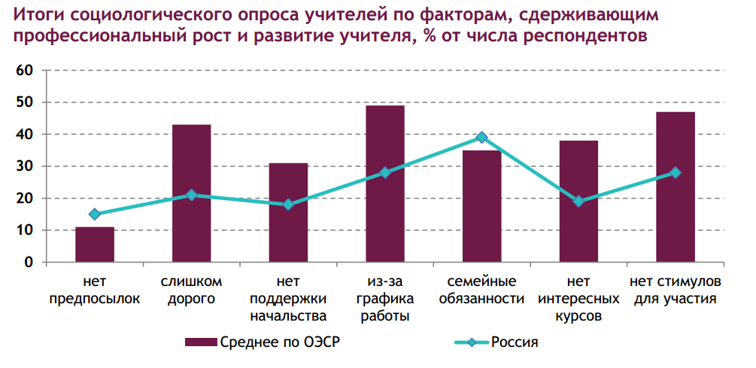

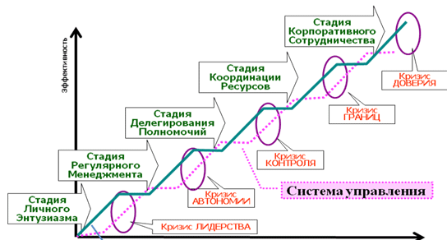
УПРАВЛЕНИЕ ИЗМЕНЕНИЯМИ
Notes:
В обществе бытует мнение, что весть негатив, все кадровые проблемы системы образования порождены неудовлетворённостью педагогов уровнем материального обеспечения.
Но это далеко не так. Проведенные отдельные исследования показали, что гораздо сильнее, чем финансовые проблемы учителя переживают свою профессиональную недооцененность со стороны своих коллег и обучающихся.
Ощущают дискомфорт от того, что порой в информационно-техническом плане между ним и учащимся пропасть.
Большая доля учителей считает оскорбительным пройти различные аналоги профессиональных экзаменов, которые покажут уровень их подготовки. Почему так происходит? Неуверенность в собственных силах? Недостаток теоретической и практической подготовки? Устаревшее знание? В чем причина?
На самом деле для вас руководителей в этом случае есть два варианта.
Первый: сидеть и бояться изменений. Не задумываясь о положительных возможностях в развитии коллектива и получить соответствующий результат.
Но есть второй, более сложный, но эффективный путь. Начать управлять изменениями. Показать себе самому и коллективу, что в-основном, причины кадровой политики обусловлены, во-первых, низкой мотивацией к своему профессиональноу росту, к своему профессиональному обучению, проблемами несформированности отдельных компетенций, а также отсутствием в отдельных организациях корпоративной культуры, признающей достижения своих педагогов, поддерживающие его на всех этапах его профессионального роста.

Slide 6

ИТОГИ ПЕРВОГО ЭТАПА АПРОБАЦИИ
(процент от максимально возможного балла)
учителя математики | менее 50 | от 50 до 79 | От 80 до 100
Диагностическая работа, предметные задания | 43,13 | 49,29 | 7,58
Диагностическая работа, Методические задачи | 48,22 | 36,08 | 15,7
учителя русского языка
Диагностическая работа, предметные задания | 24,57 | 58,08 | 17,35
Диагностическая работа, Методические задачи | 18,25 | 33,03 | 48,72
Notes:
Вернемся к учителю!

Slide 7

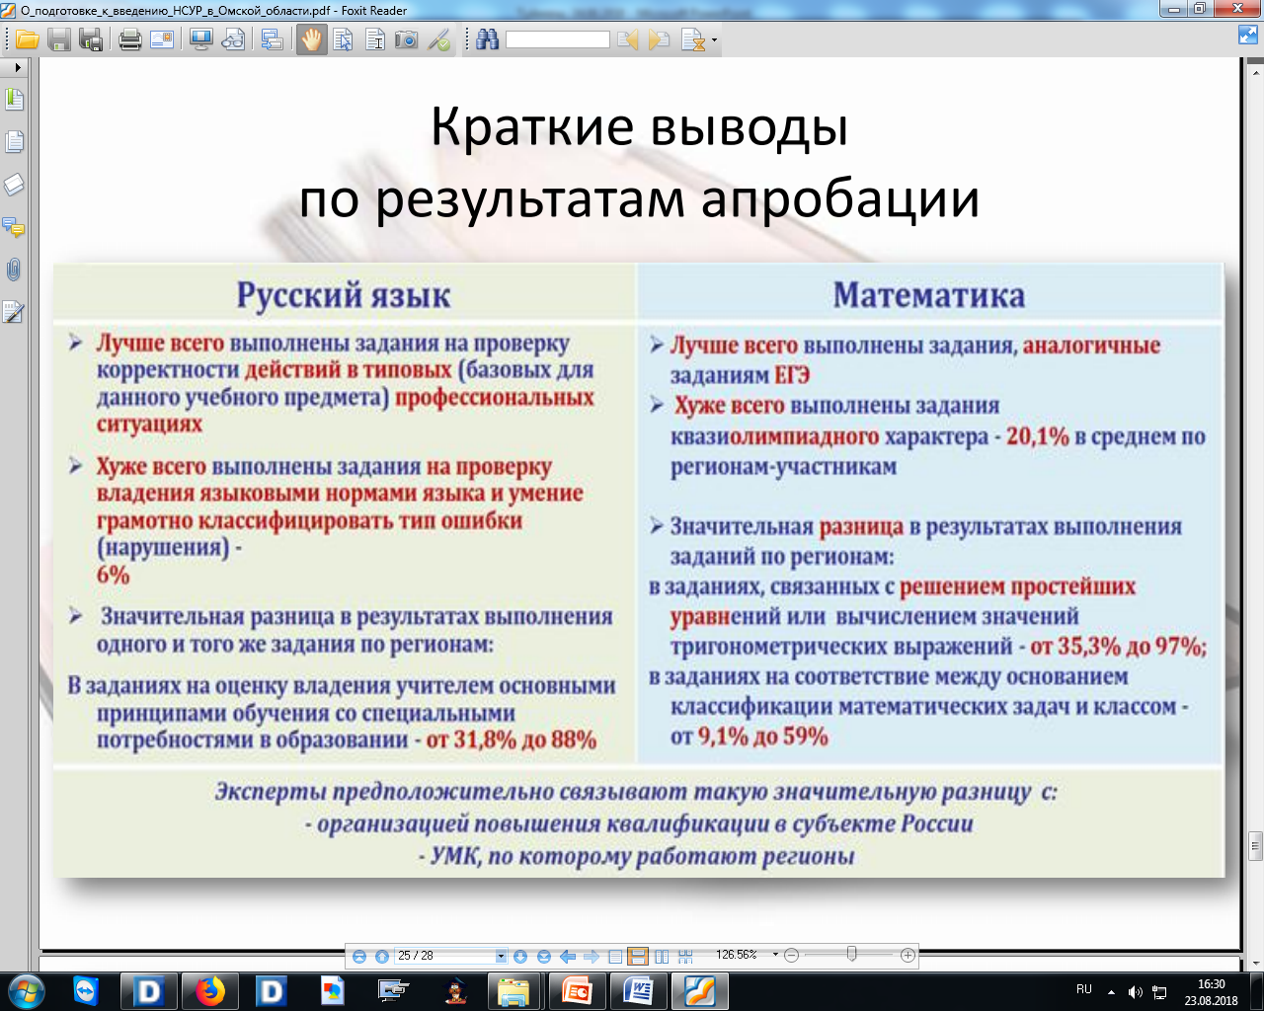
Краткие выводы по результатам апробации

Slide 8




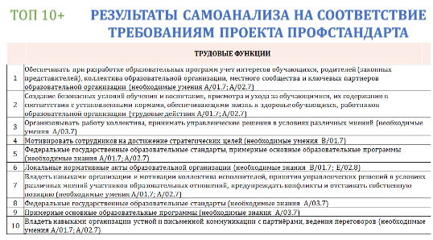
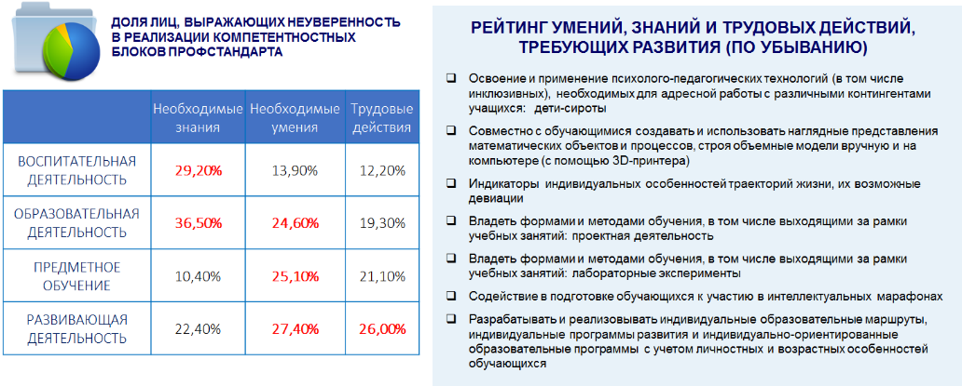
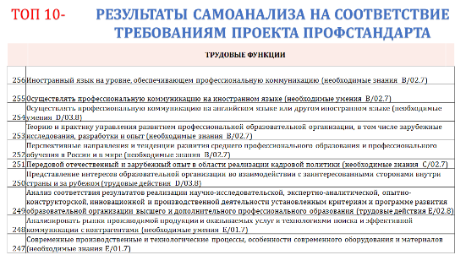

ВЫЯВЛЕНИЕ ПРОФЕССИОНАЛЬНЫХ ДЕФИЦИТОВ
Результаты анкетирования готовности к реализации ТФ ПС
РЕЙТИНГИ КОМПЕТЕНЦИЙ
ПРОФЕССИОНАЛЬНЫЙ ДЕФИЦИТЫ
МОДУЛИ ПРОГРАММ
АНКЕТИРУЕМЫЕ | 100% | От 80 до100% | От 60 до 80% | Ниже 60%
Сформированность общепедагогических компетенций | 15,55% | 64,92% | 15,19% | 4,34%
воспитатель дошкольной образовательной организации | 27,05% | 60,96% | 9,25% | 2,74%
учитель (за исключением учителей начальных классов, математики и русского языка) | 24,31% | 59,12% | 14,36% | 2,21%
учитель математики | 11,43% | 65,71% | 22,86% | 0,00%
учитель начальных классов | 44,83% | 45,69% | 8,62% | 0,86%
учитель русского языка | 23,26% | 72,09% | 2,33% | 2,33%
ОБЩЕЕ КОЛИЧЕСТВО | 22,54% | 61,56% | 12,79% | 3,11%
Руководитель ОО
МОДУЛИ ПРОГРАММ, РАЗРАБОТАННЫЕ С УЧЕТОМ РЕЙТИНГА КОМПЕТЕНЦИЙ И ПРОФЕССИОНАЛЬНЫХ ДЕФИЦИТОВ
Педагог
РЕЗУЛЬТАТЫ ИССЛЕДОВАНИЯ

Slide 9
ТЕХНОЛОГИЯ РЕАЛИЗАЦИИ МОДУЛЬНЫХ ДПП, ОСНОВАННЫХ НА ПРОФДЕФИЦИТАХ
Требования профессионального стандарта к учителю
Компетенции учителя
Анализ соответствия учителя требованиям ПС
Анализ компетенций учителя
Общение результатов Анализа соответствия учителя требованиям профессионального стандарта
Рейтинг компетенций учителя
Трудовые функции учителя
Трудовые действия учителя
Анализ потребностей в знаниях учителя
Анализ потребностей в умениях учителя
компетентностно-ориентированные фонды оценочных средств
развивающая информационно-образовательная среда
Моделирование трудовых действий
Внедрение тренажеров педагогических компетенций
Создание тренинговых площадок
Использование ресурсов сетевого взаимодействия

Slide 10

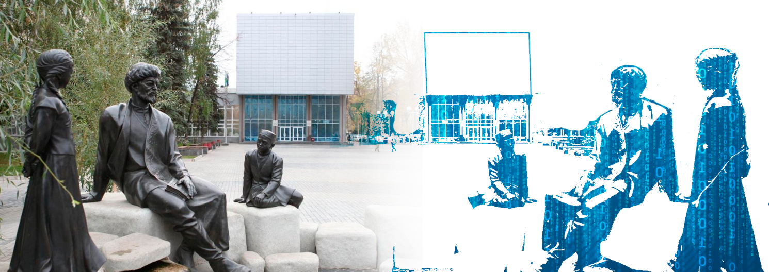



Центр социального развития
Приоритетные проекты РФ
Стратегия
БГПУ им.М. Акмуллы - 2020
Стратегическая инициатива
«Семья РБ - 2030»
Современная
образовательная среда
Школа нового типа
Современная
образовательная
цифровая среда
Современная цифровая образовательная среда
Дополнительное
образование
для каждого ребенка
Рабочие кадры
для передовых технологий
КОМПЕТЕНЦИИ УЧИТЕЛЯ
XXI ВЕКА
Технологии и комфорт –
матерям и детям
Проектно ориентированное образование
Социально-образовательное предпринимательство
Наставничество и коучинг на основе целей обучающегося
Готовность принимать и создавать новое
Электронное педагогическое образование
Электронное просвещение населения региона
Электронные платформы и IT-решения по сегменту
Экспертиза, сопровождение и диагностика проектов
Здоровое поколение –
сильный регион
Вузы – центры инноваций
Сервисные услуги семьям
Наука
СОЗДАНИЕ СОЦИАЛЬНОЙ СРЕДЫ
ДЛЯ РАЗВИТИЯ ЧЕЛОВЕЧЕСКОГО КАПИТАЛА РЕГИОНА
Жить здорово!

Slide 11
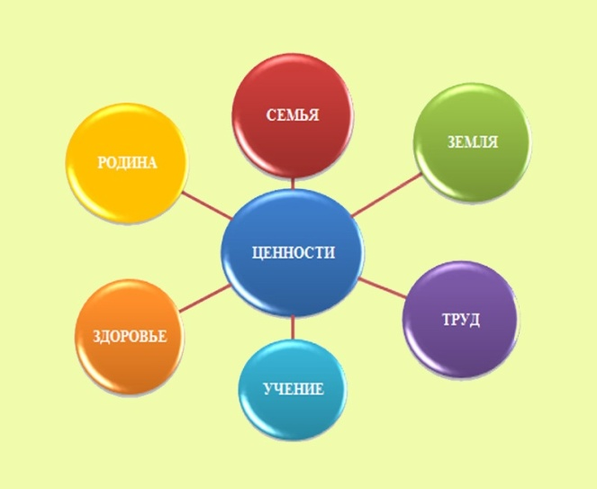
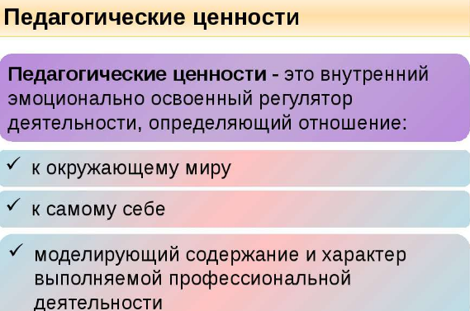
ИССЛЕДОВАНИЯ РАЗНЫХ АВТОРОВ ОТНОСИТЕЛЬНО ЦЕННОСТНЫХ ОРИЕНТАЦИЙ ПЕДАГОГОВ
Стремление к успеху
Профессиональное и личностное развитие педагога
Труд и ориентация на его качество
Человек, его жизнь, здоровье
Notes:
Вернемся к руководителям.
Вспомните когда Вы учились последний раз?
Пожалуйста поднимите руки те руководители, которые прошли за последние три года управленческие курсы. Хорошо, спасибо
Согласно уже российскими исследованиям, управленческие навыки формируются минимум 1 год, а устаревают, или утрачиваются за полгода.
Если Вы руководитель Вы должны учиться всегда, ведь формировать и обновлять Вам надо не только управленческие компетенции, но и массу других.
А еще должны обучать свой коллектив, и тоже почти непрерывно.
Наверное, тяжесть стоящей задачи особенно в условиях ограниченности ресурсов угнетает и пугает.
Кого учить, где учить, на какие средства?
Но выход есть – построить самому систему своего обучения и своего педагогического коллектива.
Каким образом это сделать спросите Вы?
Я уже говорила о том, что руководители образовательных организаций, из всех типов организационных ресурсов, наибольшее влияние способны оказать на ЧЕЛОВЕЧЕСКИЕ РЕСУРСЫ. Это доказанный наукой и реальной жизнью факт.
И есть еще одно из последних исследований, осознание результатов которого может изменить выстраиваемую Вами систему управления Вашей организацией.
Звучит оно примерно так. Главным условием изменений является формируемое руководителем изменение «ментальности», настроения «умов» педагогов Вашей образовательной организации.
Что это значит? Это значит, что от Вас нужен позитивный, объединяющий, жизнеутверждающий подход в развитии коллектива.
Для вас не секрет, что негативная атмосфера может испортить даже самое эффективное рабочее место. Эта атмосфера может свести к нулю работу коллектива самых талантливых педагогов.

Slide 12
Подготовка педагогических кадров для сельских образовательных учреждений в современных условиях
(347) 273-36-81
ipcpp@yandex.ru
Notes:
Сегодня мы находимся на стадии комплексной реализации обозначенных мероприятий. В ходе проводимой работы реализуемая нами практика в силу определенных объективных причин в отдельных моментах меняется, развивается, совершенствуется. Современные внешние условия деятельности образовательных организаций также вносят свои коррективы. Но мы уверены, что упорная совместная работа со школами принесет свои положительные результаты. Нам еще предстоит решение такой задачи, как персонификация реализуемой модели, что предусматривает точечное взаимодействие Университета с педагогическим сообществом республики.

